Slide 1



一 超导体的转变温度
在
4.20K
0.150
附近汞的电阻突降为零
*
*
*
0.100
0.050
：临界温度
0.000
4.00 4.20 4.40

Slide 2
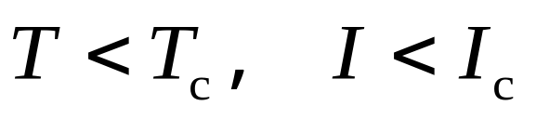


二 超导体的主要特性
1 零电阻率
当 （临界电流）时，
电阻率 ，
电导率
2 临界磁场
能破坏超导态的外磁场的临界值

Slide 3
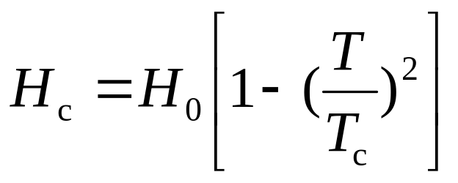

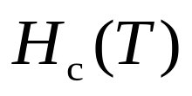
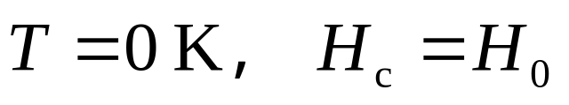


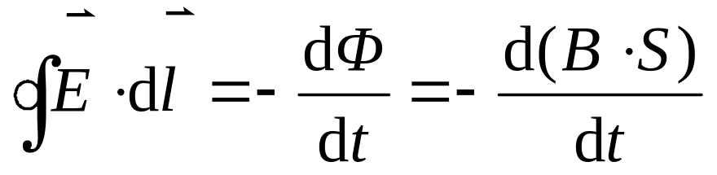
正常态
超导态
o
3 迈斯纳效应

Slide 4
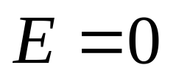

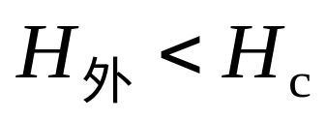
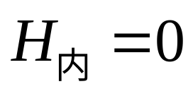
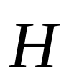
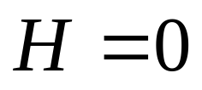

超导体内
当
S
N

Slide 5


三 超导电性的 BCS 理论
1957年美国物理学家巴丁、库珀、施里弗三人共同创立了近代超导微观理论，这就是常称的BCS理论 .
晶 体 局 部 区 域 的 畸 变
晶体点阵正常位置
晶体点阵畸变位置

Slide 6

声子：晶体中由点阵的振动产生畸变而传播的点阵波的能量子称声子 .
库珀对：两个电子通过交换声子而耦合起来，成为束缚在一起的电子对称为库珀对 .
库珀对两个电子之间的距离约 ，自旋与动量均等值而相反，所以每一库珀对的动量之和为零 .

Slide 7
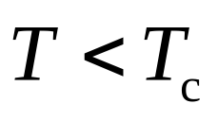
当 时金属内的库珀对开始形成，这时所有的库珀对都以大小和方向均相同的动量运动，金属导体就具有了超导电性 .
库珀对的数量十分巨大 ，当它们向同一方向运动时，就形成了超导电流 .

Slide 8

四 超导的应用前景
1 强磁场
2 低损耗电能传输
3 磁悬浮列车

Slide 9
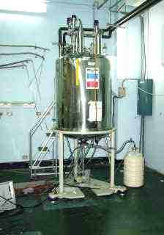
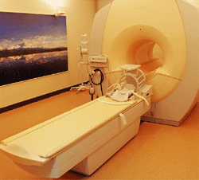
超导磁铁
超导磁共振成像系统

Slide 10
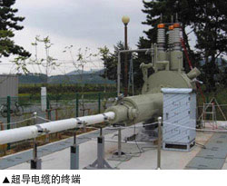
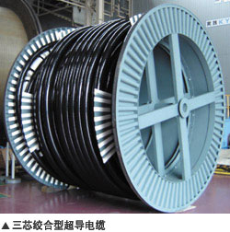
超导电缆的终端
三芯绞合型超导电缆
END

